Slide 1
Thèmes abordés
Définition
L’acupuncture une très longue histoire.
Les clés de l’acupuncture.
La Maladie et l’acupuncture
Le matériel de l’acupunteur
Acupuncture et science moderne
Que soigne l’acupuncture?
Points magiques
FAQ Les questions les plus fréquentes

Slide 2
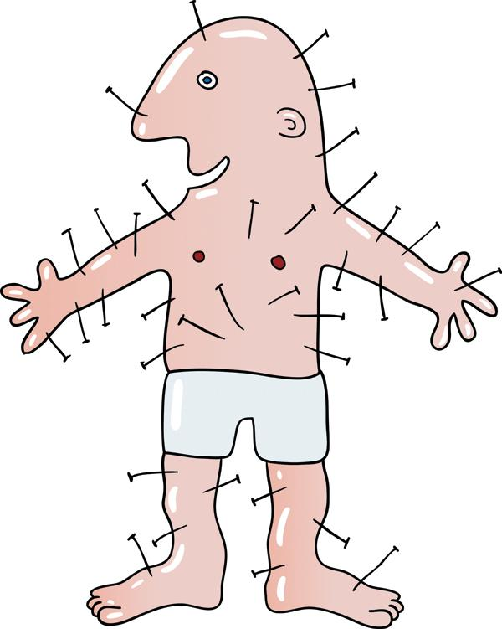
Acupuncture consiste sur le placement d’aiguilles métalliques en des points précis du corps
l’acupuncture est un chapitre de la MTC au même titre que ,la pharmacopée chinoise, les massages, la diététique, et d’autres moyens préventifs
Elle comprend toutes les disciplines médicales.
La Médecine Traditionnelle Chinoise est un système médical complet, évoluant depuis plus de 5000 ans.
Missionaires Portugais
Acus =aiguille Pingere= piquer
MAC
Médecine alternative complémentaire.
Médecine douce……
Chiropraxie,ostéopathie,homéopathie

Slide 3
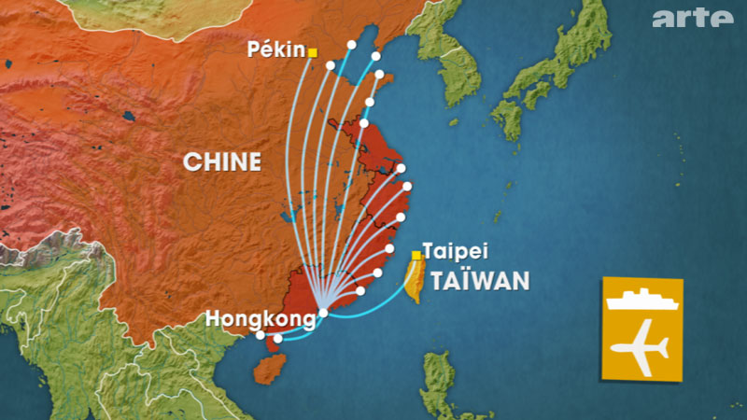
Historique
Berceau de l’acupuncture la chine
La pratique remontent à plus de 5000ans (jiyi)
Jésuites portugais missionnaires au 16éme siécle.(Acus pingere)
1700 Louis XIV va manifester intêret
1816 Le Docteur Berlioz pére compositeur
Ere Pastorienne Maladie ,patient ignoré
1901 Georges Soulié de Morant sinologue « Précis d’acupuncture Chinoise »
Mao révolution culturelle réhabilitée 1956
Tokyo 1965 « 1er congrès mondial d’acupuncture »
1971 James Reston ,Journaliste américain au new york times (appendicite)
1972 Nixon
Taiwan réputée
OMS 1979

Slide 4
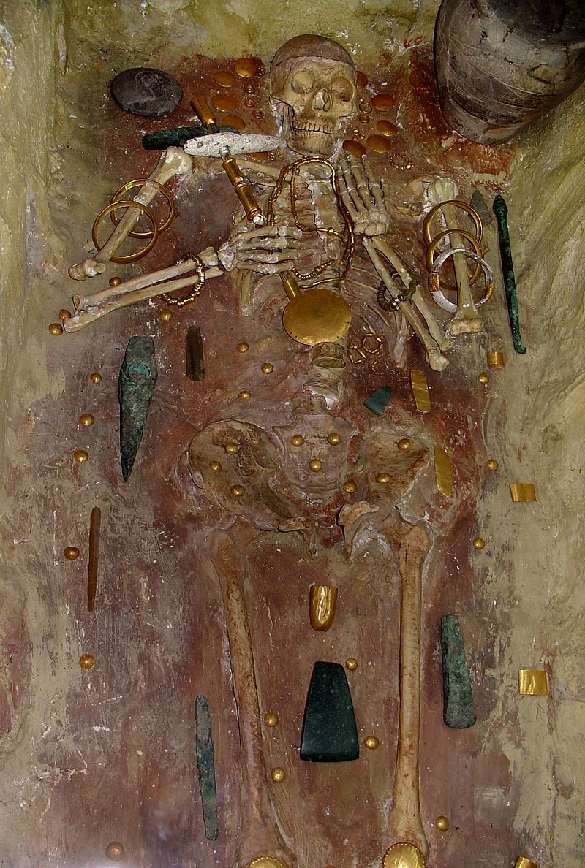
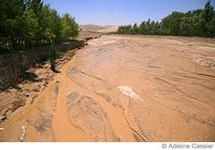

Slide 5
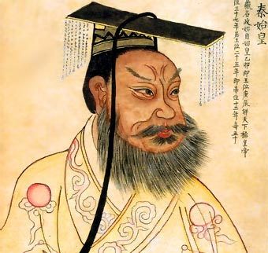
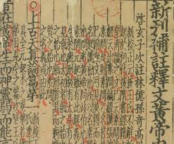
Huangdi,empereur jaune et le 1er traité de médecine et diététique le Su Wen

Slide 6
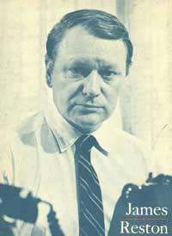
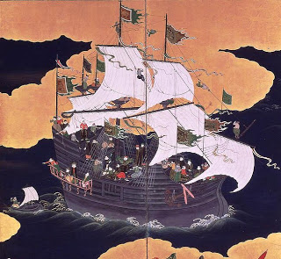
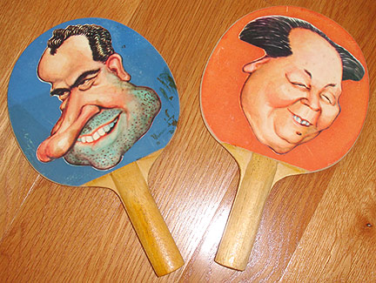
James Reston
Soulié de morant
Missionnaires Portugais
Le président Richard Nixon
Mao Tsé Toung

Slide 7
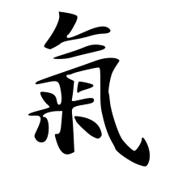
Les clés de l’acupuncture
Prise en charge globale
Equilibre energétique
Le yin et le yang,alternance et
complémentarité

Slide 8
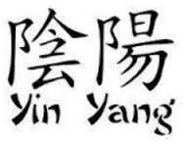
Yang et Yin ,Adret et Ubac
Idéogramme yang adret ,yin ubac

Slide 9
YANG côté soleil (Adret) | YIN côté ombre (Ubac)
Clarté,Chaleur | Ombre,Froid
Activité | Passivité
Solidité,dureté | Fragilité,souplesse
Rapidité,compression | Lenteur,expansion
Masculinité | Féminité
……………………………………………………………………………………………………………… | ………………………………………………………………………………………………..à compléter
Hyperthyroidie | Hypothyroidie
Électricité pôle+ | Pôle-
Chimie:Bases | Acide

Slide 10
Embléme du TAO ,le TAI CHI
Le corps a besoin du yin et du yang comme la terre a besoin d’eau et de soleil
Yin attire le yang loi binaire,complémentarité et non dualité

Slide 11
La loi des 5 éléments ,l’homme est en équilibre avec son environnement.
Via les 12 méridiens ou se situent les 360 points qui seront stimulés
Energie et zones cutanés privilégiées.

Slide 12
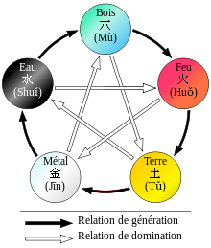
La loi des 5 éléments
Chine du travail des champs
La vie de l’homme est régie par la régle des 5 élèments

Slide 13
BOIS | FEU | TERRE | MÉTAL | EAU
COULEUR | Bleu /vert | Rouge | Jaune | Blanc | Noir
DIVISION ANNUELLE | Printemps | Été | 5ème saison | Automne | Hiver
ÉVOLUTION | Engendrer | Croître | Transformer | Récolter | Entreposer
DIRECTION (POINT CARDINAL) | Est | Sud | Centre | Ouest | Nord
CYCLE | Aube | Midi | Après midi | Soir | Minuit
ÉNERGIE CLIMATIQUE | Vent | Chaleur d’été | Humidité | Sécheresse | Froid
SAVEURS | Acide aigre | Amer | Doux | Piquant âcre | Salé
SÉCRÉTIONS | Larmes | Sueur | Salive / Bave | Nasale | Salive
TISSUS | Tendons | Vaisseaux | Chair des muscles | Peau et poils | Os
POULS | Tendu | Ample | Modéré paisible | Superficiel | Profond

Slide 14
BOIS | FEU | TERRE | MÉTAL | EAU
ODEUR | Rance, fétide | Brûlé roussi | Parfumé | Âcre, viande crue | Décomposition
CONSISTANCE | Mou | Dur | Fibreux | Charnu | Croquant
ENTRAILLES | Vésicule biliaire | Intestin grêle / Triple Réchauffeur | Estomac | Gros intestin | Vessie
ORGANES | Foie | Cœur | Rate | Poumons | Reins
MANIFESTATION EXTÉRIEURE | Ongles | Teint visage | Lèvres | Poils | Cheveux
OUVERTURE NATURELLE | Œil | Langue | Lèvres / Bouche | Nez | Oreille

Slide 15
Les 12 méridiens
Corps est silloné par un réseau de méridien par ou circule le Qi.
Vont faire le lien énergie cosmique et l’homme
Poumon-Gros intestin-Estomac-Rate-Cœur-Intestin Gréle-Vessie-ReinMaitre du cœur-Triple réchauffeur-Vesicule biliaire-Foie
Existence méridien jambe technique scintigraphie

Slide 17
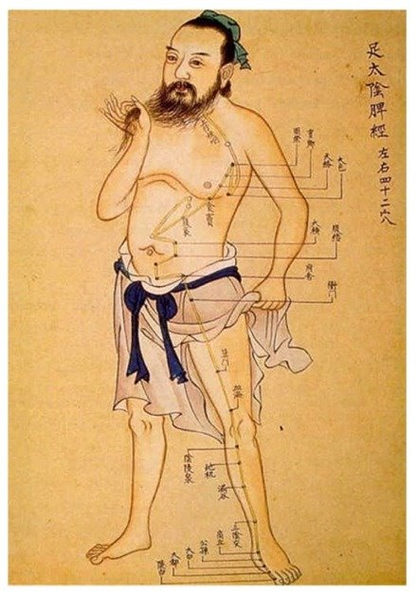
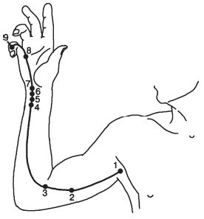
Méridien de la rate
Méridien gros intestin
Méridien du coeur

Slide 18
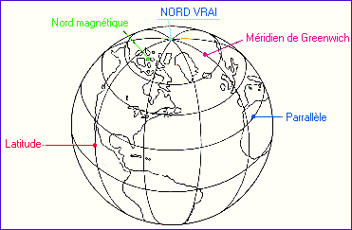
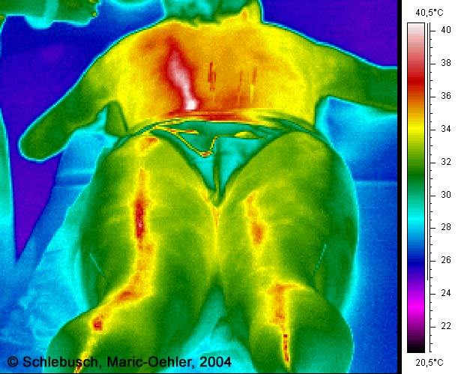

Slide 19
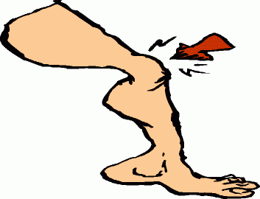
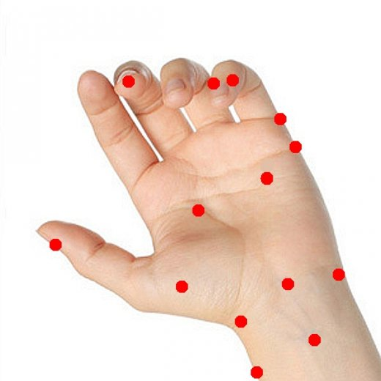
361 points
Tous ont un nom chinois (source,puits)
P11,GI20,E45 ,GI4,F3,F2
Mesure chinoise le CUN pouce
Sollicité aiguilles,moxa,courant électrique,massage
Creux osseux,articulaires,sillons entre les muscles
biopsie riche fibres nerveuses
Points comparés à un puits ou une source.
Points de tonification,points de dispersion
Théorie point unique
Stimuler localement

Slide 20
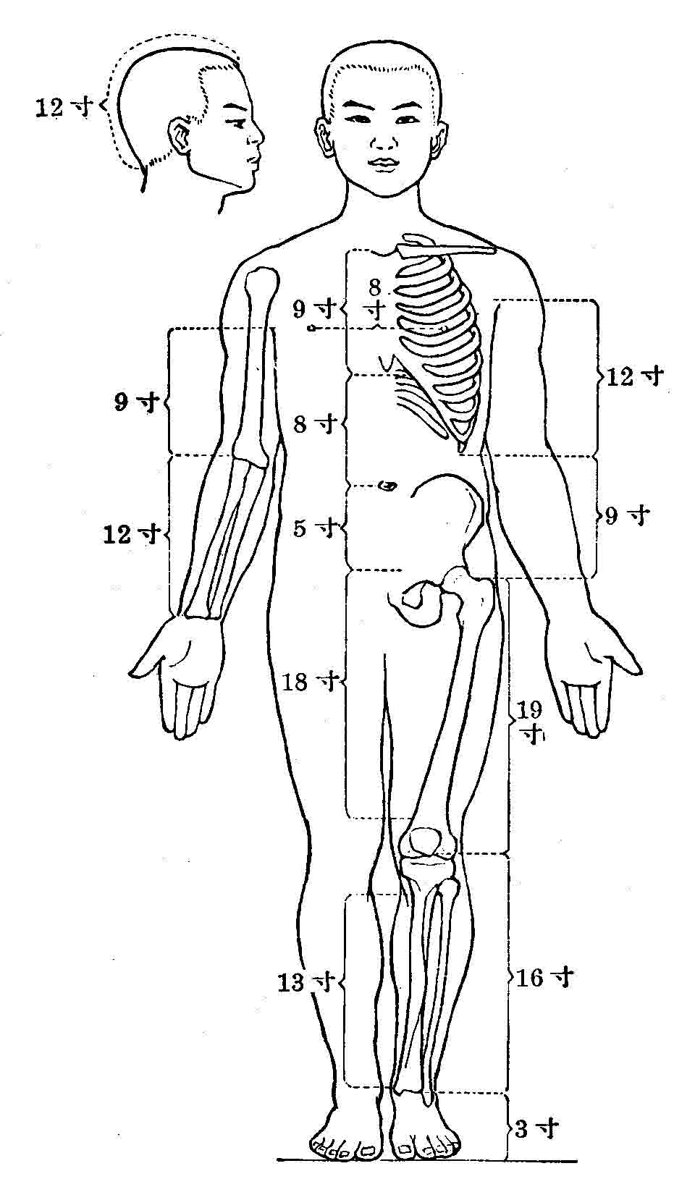
Unité de mesure Le Cun
Le cun (寸; pinyin: cùn; Wade-Giles: ts'un) est une unité de longueur traditionnelle chinoise.
Sa mesure est la largeur de la derniére phalange du pouce d'une personne .
la largeur des deux premiers doigts correspond à 1,5 cun .
La largeur de tous les doigts côte à côte donne trois cun.

Slide 21
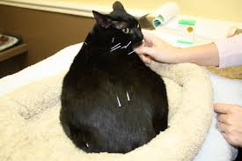
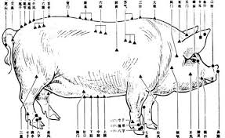
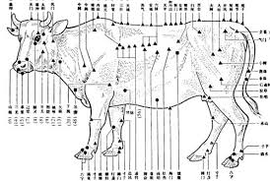

Slide 22
La Maladie et l’acupuncture
Définir la santé: état naturel de l’univers
Maladie: équilibre rompu
Rétablir cet équilibre
Causes externes (6)
Causes internes (7)
Ni externes ni internes
Observer,ecouter,sentir,palper
L’étude des pouls,observation langue,la voix

Slide 23
"Les bactéries, les médecins occidentaux vont chercher à les tuer, tandis que la médecine chinoise, elle, va essayer de modifier l’environnement de ces bactéries pour bloquer leur prolifération et les expulser du corps
"A l’inverse de la médecine occidentale, découpée en spécialités, la médecine chinoise voit le corps humain dans sa globalité. C’est comme une grille de sudoku : chaque partie est dépendante de l’autre", lance M. Lan. "Ce n’est pas parce que vous avez mal à la tête que le problème vient forcément de la tête, par exemple." Le diagnostic s’établit par questionnement du patient, prise du pouls et observation de la langue.
L’homme dans sa globalité et dans son environnement

Slide 24
6 causes externes ouorigine climatique
Vent
Froid
Chaleur
Humidité
Sécheresse
Feu

Slide 25
7 causes internes ou blessures de l’âme
Joie
Colére
Pensée obsessionnelle
Tristesse
Affliction
Peur
Frayeur

Slide 26
Ni externes ni internes
Hygiéne
Alimentation
Le surmenage
Equilibre

Slide 27
La tendinite en médecine chinoise
Causes externes
Les facteurs climatiques (le froid peut fortement perturber la circulation des substances vitales dans une zone particulière de la surface du corps, ce qui engendre une "stagnation" et celle-ci se manifeste par la douleur...)
Causes internes
le stress , les frustrations, la colére. syndrome de Dépression du Foie et Stagnation de Qi
syndrome de Vide de Qi et de Sang
Ni externes, ni internes
le manque de régularité alimentaire ou une maladie chronique qui peut par exemple engendrer une déficience des méridiens parcourant la zone ou se manifeste la tendinite....

Slide 28
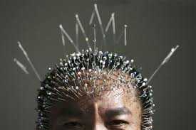
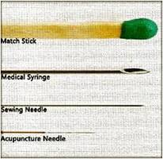
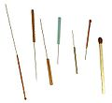
Les aiguilles
Rééquilibrer le Qi en stimulant des points précis.
Différentes longeurs,diamétre équivalent à 3 cheveux,stériles,matériel à usage unique
les moxas chaleur,massage shiatsu,electricité,aimants,ventouses,ultras sons….
Stratégie,paramétres (heures,manipulation)

Slide 29
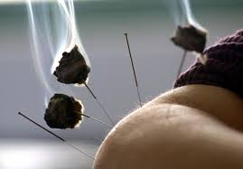
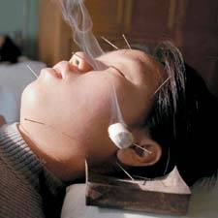
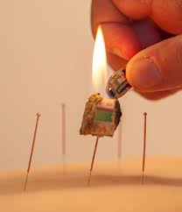
La moxibustion
Poudre d’armoise

Slide 31
Action de l’Acupuncture : Approche scientifique
Des chercheurs en Chine et en Occident ont mis en évidence l’effet de l’acupuncture sur le système endocrinien ainsi que le système nerveux.
Les études menées indiquent que l’acupuncture stimule la production d’endorphines, des antidouleurs naturels. Elle augmente également l’ACTH (Adrénocorticotrophine). De nombreux autres neurotransmetteurs sont également stimulés par l’acupuncture : la sérotonine, la dopamine, l’adrénaline, la noradrénaline...
Certaines études semblent indiquer que l’acupuncture bloque le transmission du « message de douleur » au système nerveux central.
Cependant Le « Qì » et les « canaux » (méridiens) n’ont jamais été mis en évidence par la science moderne.

Slide 32
En 2005, des chercheurs allemands ont réussi à photographier les méridiens d'acupuncture à l'aide d'une caméra thermographique à rayonnement infrarouge.
Pour cela, ils ont dû utiliser la moxibustion qui consiste à un réchauffement d'un point d'acupuncture à l'aide d'un moxa. Ils ont donc chauffé des points d'acupuncture. La chaleur stimulerait le point d'acupuncture et notamment le méridien qui lui est relié. Ils se sont alors aperçus que la chaleur émise par le corps, se concentrait sur le corps, suivant des trajets bien définis qui correspondent aux méridiens.

Slide 34
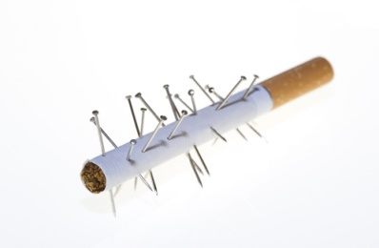
Que soigne l’acupuncture
L’acupuncture soigne,soulage et prévient la maladie
L’acupuncture est une médecine donc s’applique à toutes les affections médicales.
Prédilection maladies fonctionnelles.
Peut aider le patient a mieux vivre son traitement de médecine occidentale.
Addictions(tabac,alccool…..)
Médecine d’urgence, points de réanimation, syncope, convulsions

Slide 35
Maladie fonctionnelle?
Déréglement physiologique réversible de tout ou d’une partie de l’organisme sans atteinte organique ou métabolique majeure.
EXEMPLE
Perturbations digestives,migraines,épisodes de stress,fatigue passagére
Hypoglycémie:réversible pas d’atteinte organique ni métabolique
Asthme:réversible pas d’atteinte organique ni métabolique
Eczéma,Veriges, migraines

Slide 36
Liste OMS (28 maladies)
Accident vasculaire cérébral (pris en charge rapidement) - Arthrite rhumatoïde - Coliques biliaires - Coliques rénales - Déclenchement du travail à l’accouchement - Dépression - Douleurs aux genoux - Douleurs au bas du dos - Douleurs au cou - Douleurs consécutives à une chirurgie dentaire - Douleurs faciales - Douleurs postopératoires - Dysenterie bacillaire aiguë - Dysménorrhée primaire
- Entorse
- Épicondylite latérale (tennis elbow)
- Épigastralgie aiguë
- Hypertension artérielle essentielle
- Hypotension artérielle primaire
- Leucopénie (baisse des leucocytes dans le sang)
- Maux de tête
- Nausées et vomissements
- Nausées relatives à la grossesse
- Périarthrite de l’épaule
- Réactions à la radiothérapie et à la chimiothérapie
- Repositionnement du fœtus
- Rhinite allergique (incluant le rhume des foins)
- Sciatique

Slide 37
Points magiques
Fiévre
Choc
Asthénie
Nausée
Insomnie
VG14 epine 7éme cervicale ,GI4 , GI11 creux extr ext pli coude
VC8ombilic+moxa,VC4 3cun sous ombilic,CS6 2cun au dessus poignet CS9 ext mediusVG26 entre nez et lévre sup
VC4,E36
MC6
VG24 1/2 cun ligne cheveux,C7 bord int poignet,RP6,R3

Slide 38
Les modernistes pts recettes, pts magiques
L’acupuncture dans l’esprit de la tradition chinoise

Slide 39
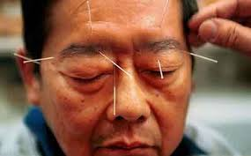
Questions les plus fréquentes
Est-ce que c’est douloureux?
Combien d’aiguilles?
Nombre de séances
Risque de contamination
Disparition des symptômes =guérison?
Le résultat est-il durable?
Comment se rend -on compte que cela fonctionne?
Effet secondaires
Peut on être traité à tout âge?
Une démarche spirituelle est elle nécessaire?
Faut il y croire ?
Peut on poursuivre les traitements de médecine occidentale?
Les Contre – indications
Le Prix,remboursement
Qui peut pratiquer l’acupuncture? La loi colla

Slide 40
En Conclusion:
La médecine occidentale est excellente. La médecine traditionnelle Chinoise est excellente. Les deux réunies forment la meilleure du monde.
(Wang Li-Peng: Directeur du département d’acupucture de l’Hopital central de médecine traditionnelle Chinoise de Pékin.)

